Slide 1

HRežije Mobilni kalkulator potrošnje el. energije, vode i plina za hrvatska kućanstva
AUTORI: Ivan Matak (imatak@unipu.hr)
David Ravnik (dravnik@unipu.hr)
GITHUB: https://github.com/unipu-ict/kalkulator-struje-vode-plina

Slide 2
Detaljniji opis 1
PROBLEM:
Potreba za brzim i jednostavnim računanjem iznosa režija
Ručno računanje i pretraga tarifa
RJEŠENJE:
Mobilna aplikacija sa ugrađenim tarifnim modelima
Računanje budućih troškova ovisno o potrošnji te praćenje prošlih troškova
BROJ KORISNIKA:
Područje Republike Hrvatske uz mogućnost proširenja na inozemstvo

Slide 3
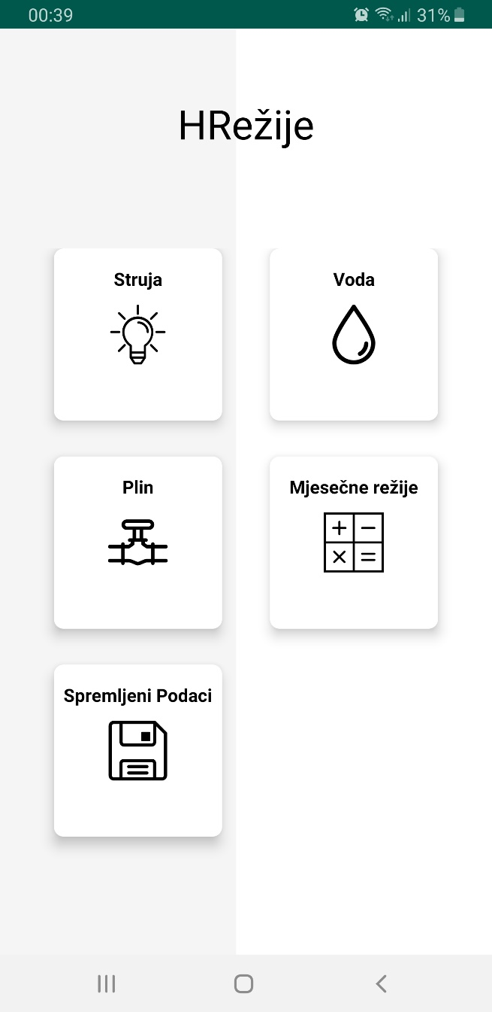
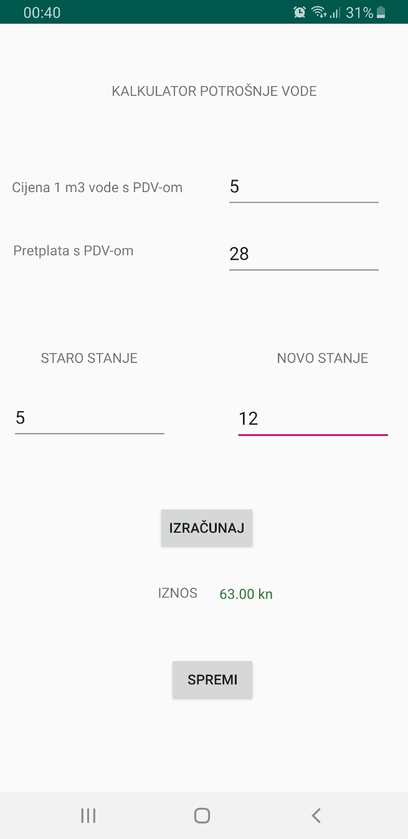
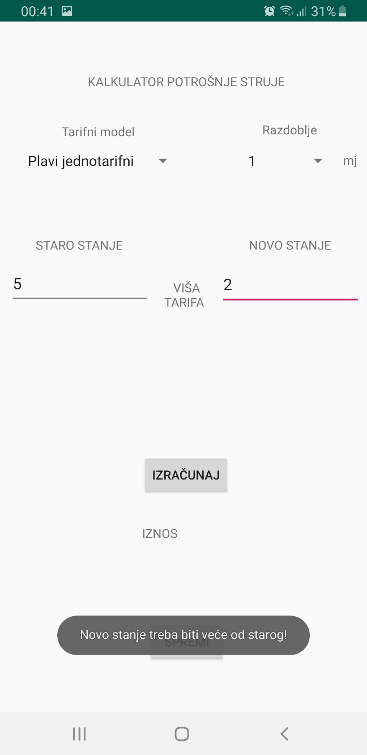
Detaljniji opis 2

Slide 4
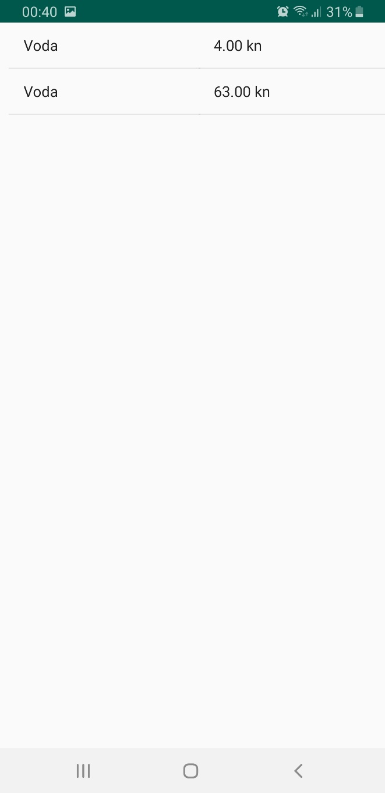
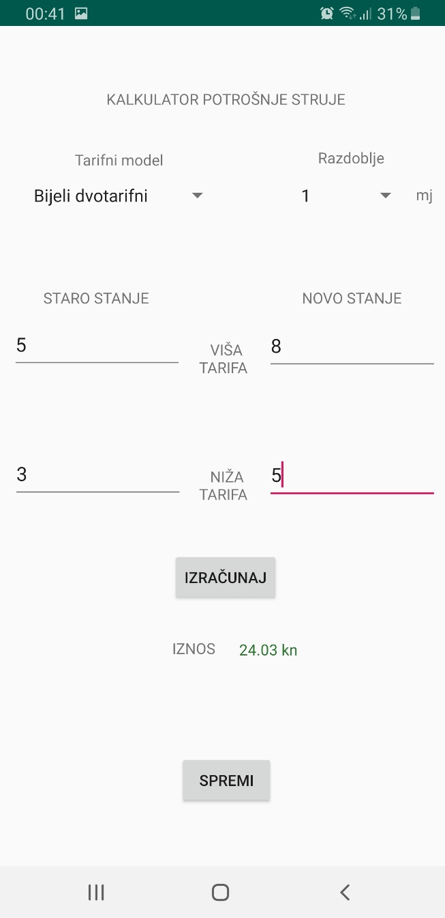
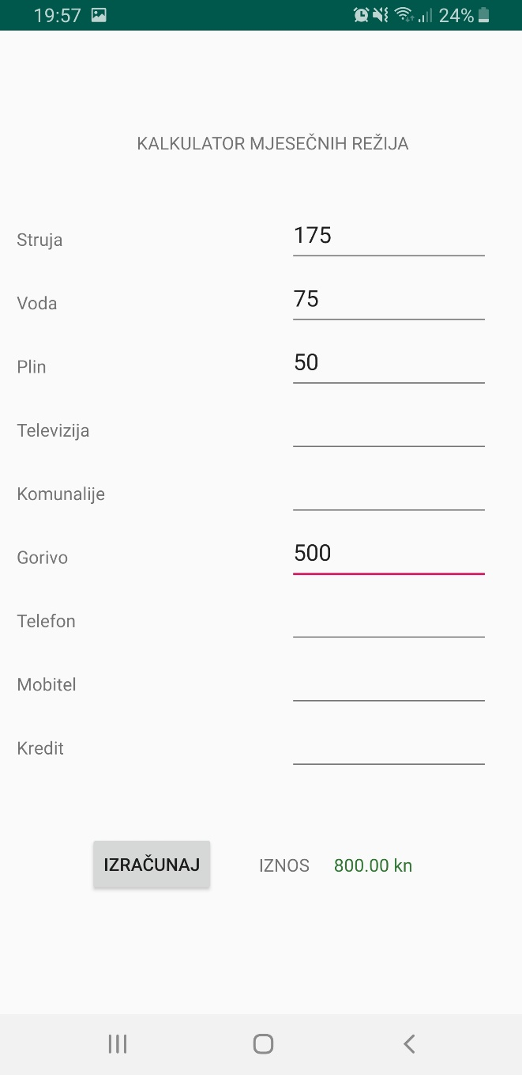
Detaljniji opis 3

Slide 5
Detaljniji opis 4
OPIS APLIKACIJE:
Aplikacija se sastoji od glavnog izbornika preko kojeg su povezana 4 kalkulatora preko gumbi te popisa spremljenih troškova
Kalkulator struje ima mogućnosti odabira tarifnog modela, perioda te unos starog i novog stanja te notifikacije korisniku ukoliko nisu sva polja ispunjena ili ako je novo stanje manje od starog stanja, slično je i za kalkulator vode i plina.
Kalkulator mjesečnih troškova sadrži popis različitih vrsta troškova kao što su telefon, Internet, kredit, itd. Služi za računanje ukupnih mjesečnih troškova s time da ne mora svaka vrsta troška biti navedena.

Slide 6
Detaljniji opis 5
Aplikacija se sastoji od glavnog izbornika preko kojeg su povezana 4 kalkulatora preko gumbi te popisa spremljenih troškova
O RAZVOJU:
Razvoj aplikacije se provodio u programskom okruženju Android Studio 3.4.1 te je korištena SQLite baza podataka za pohranu troškova

Slide 7
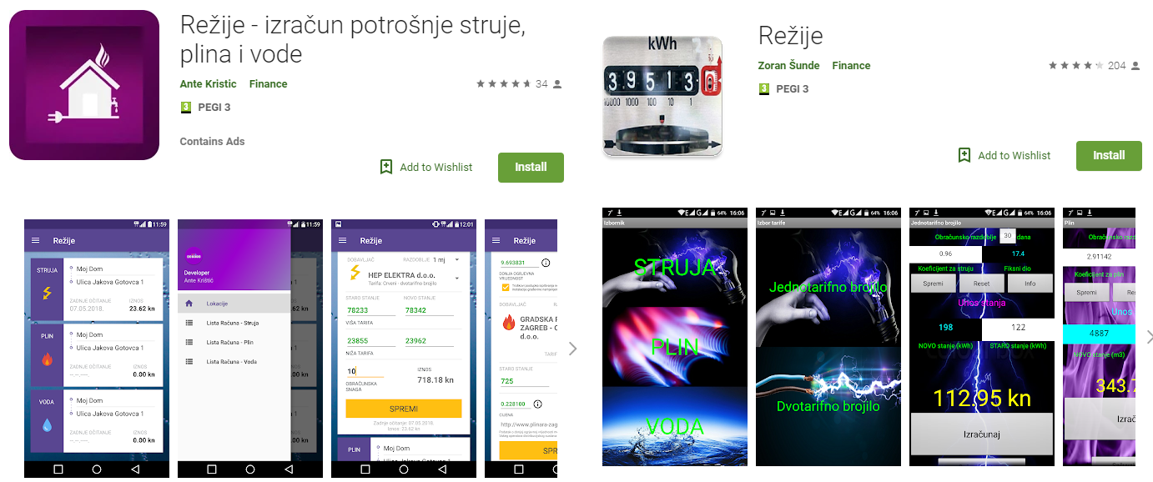
Detaljniji opis 6
KONKURENTI:
BUDUĆA POBOLJŠANJA:
Kreiranje korisničkog računa, popis svih vodovoda i plinara sa tarifama u RH
Proširenje odabira države za prilagodbu jezika i kalkulatora

Slide 8
Razvojni tim
Ivan Matak
Programiranje
Vizualni dizajn
Glavni izbornik
Baza podataka za unos i brisanje
Funkcije
David Ravnik
Algoritmi

Slide 9
HRežije
ORGANIZACIJA: Sveučilište Jurja Dobrile u Puli
Fakultet informatike
Diplomski studij Informatike, 1. godina
Mobilne aplikacije, Ak.g. 2018./2019.
Nositelj: Siniša Sovilj (ssovilj@unipu.hr)

